Slide 1
Έξυπνος Σταθμός Παρακολούθησης Κλίματος
Smart Weather Station Team - Ε2
54ο Δημοτικό Σχολείο Πειραιά

Slide 2
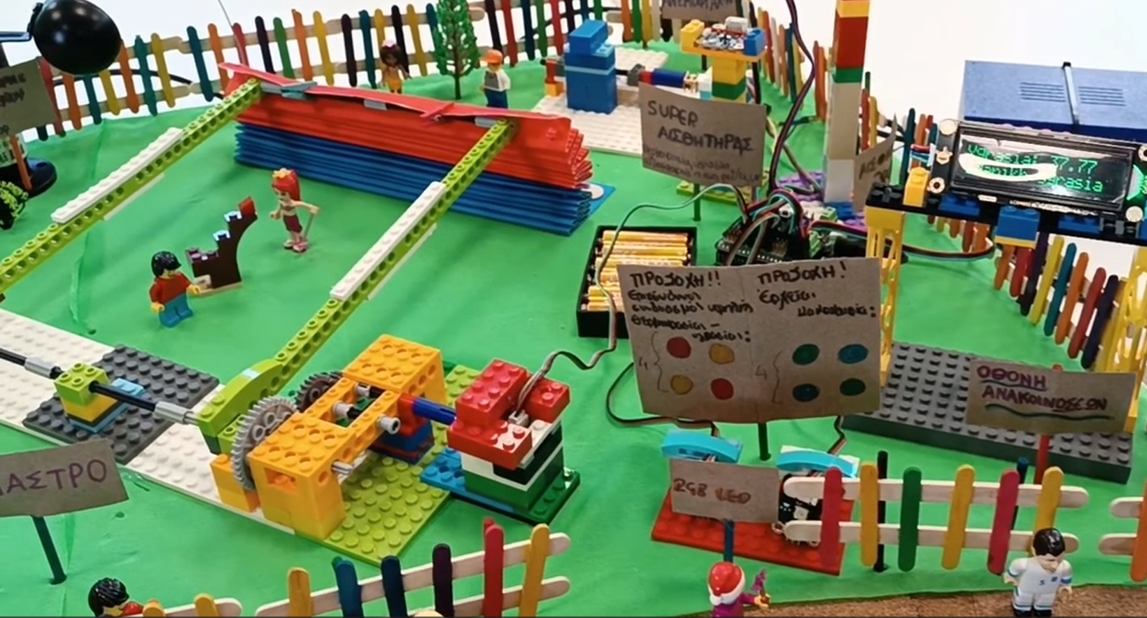
Στόχος του έργου
Το έργο “Έξυπνος Σταθμός Παρακολούθησης Κλίματος” σχεδιάστηκε και υλοποιήθηκε από μαθητές της 5ης τάξης του 54ου Δημ/κού Σχολείου Πειραιά.
Στόχος του είναι η μελέτη βασικών κλιματικών παραμέτρων και τη σύνδεσή τους με έξυπνες λύσεις που βελτιώνουν την καθημερινή ζωή στην κοινότητα.

Slide 3
Η ομάδα μας
Με τη δασκάλα μας κ. Γεωργία Κλωστράκη συμμετείχαμε στο πρόγραμμα Parcee που είχε στόχο τη συμβολή στην αντιμετώπιση της Κλιματικής Κρίσης.
Ερευνήσαμε το φυσικό φαινόμενο του Θερμοκηπίου και τις αρνητικές επιπτώσεις του σε όλους τους τομείς της ανθρώπινης δράσης.
Προσπαθήσαμε να ανακαλύψουμε τρόπους μείωσης του ανθρακικού αποτυπώματος μας και να συμμετέχουμε ενεργά στην προστασία του περιβάλλοντος αλλάζοντας στάση απέναντι στον ρόλο μας στην κλιματική αλλαγή.

Slide 4
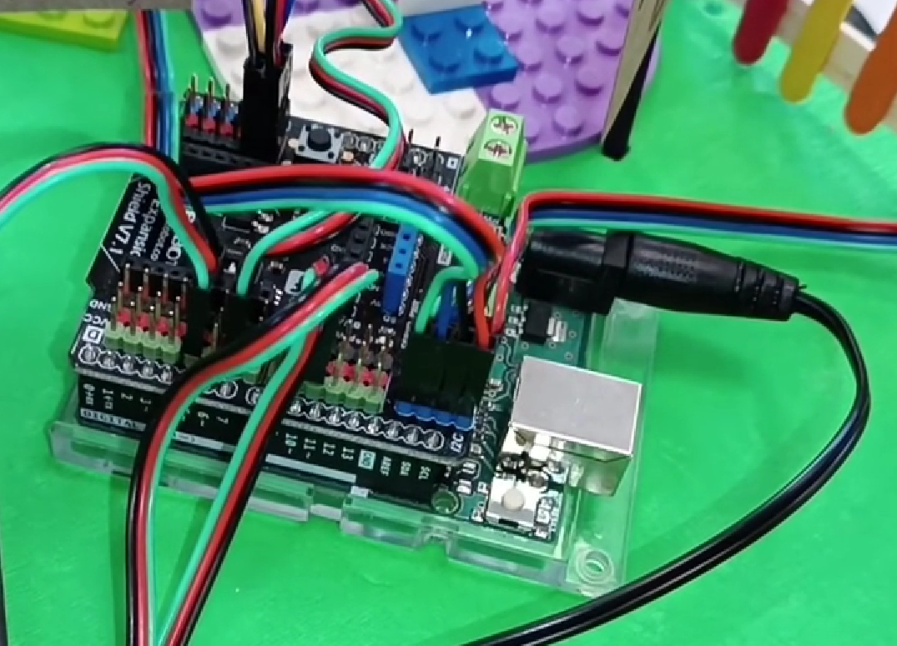
Η καρδιά του σταθμού
Έτσι αποφασίσαμε τη δημιουργία ενός έξυπνου μετεωρολογικού σταθμού.
Το έργο βασίζεται στον μικροελεγκτή Arduino και ο προγραμματισμός του έγινε με το λογισμικό οπτικού προγραμματισμού Mind+.

Slide 5
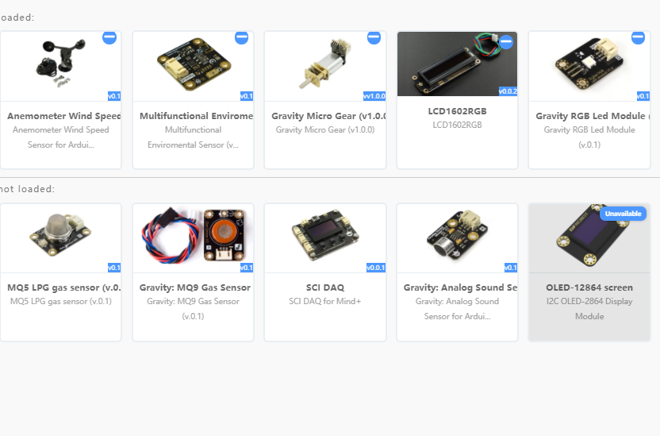
Αισθητήρες και ενεργοποιητές
Στο Arduino είναι συνδεδεμένοι αισθητήρες οι οποίοι μετράνε διάφορα καιρικά μεγέθη όπως την θερμοκρασία, την υγρασία, την βαρομετρική πίεση, την υπεριώδη ακτινοβολία UV, την ταχύτητα του ανέμου, την ύπαρξη βροχής.
Επίσης είναι συνδεδεμένοι ενεργοποιητές όπως μοτέρ που δίνουν κίνηση στους μηχανισμού καθώς και οθόνη και φωτάκια LED για την ενημέρωση των κατοίκων της περιοχής.
Για τον προγραμματισμό τους δημιουργήθηκαν αντίστοιχα πρόσθετα με μπλόκ εντολών για το Mind+.

Slide 6
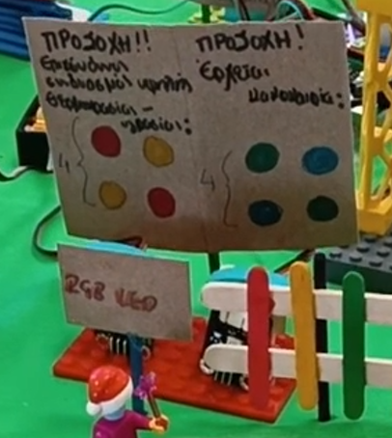
Αισθητήρες και ενεργοποιητές
Αφού μελετήσαμε τα διάφορα καιρικά μεγέθη καταλήξαμε στις τιμές που θα ενεργοποιούν τις μηχανικές κατασκευές αλλά και στον χρωματικό κώδικα της ανακοίνωσης τους από την οθόνη ή τα LED.

Slide 7
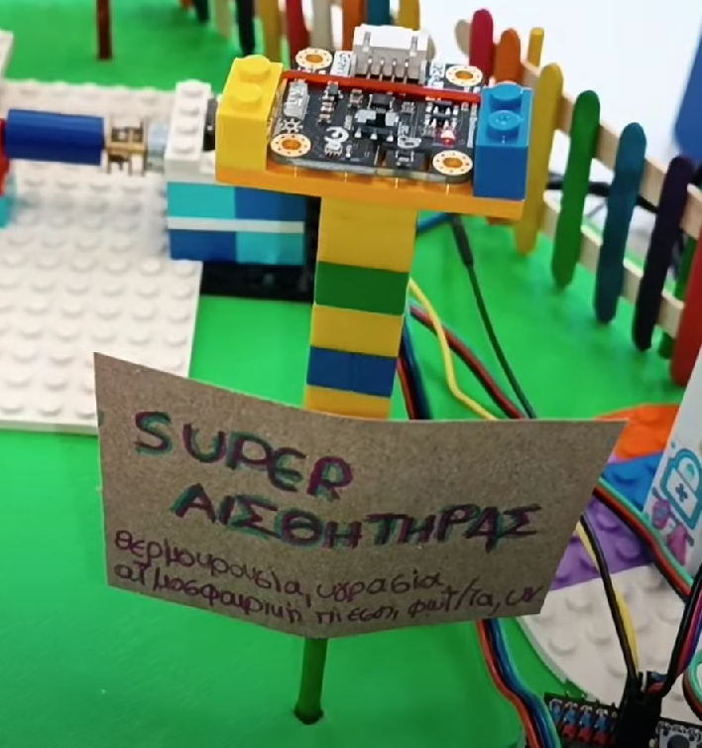
Ο πολυαισθητήρας
Μετράει τα περισσότερα από τα καιρικά μεγέθη του σταθμού:
την θερμοκρασία,
την υγρασία,
την ταχύτητα του ανέμου,
την βαρομετρική πίεση,
την υπεριώδη ακτινοβολία UV.

Slide 8
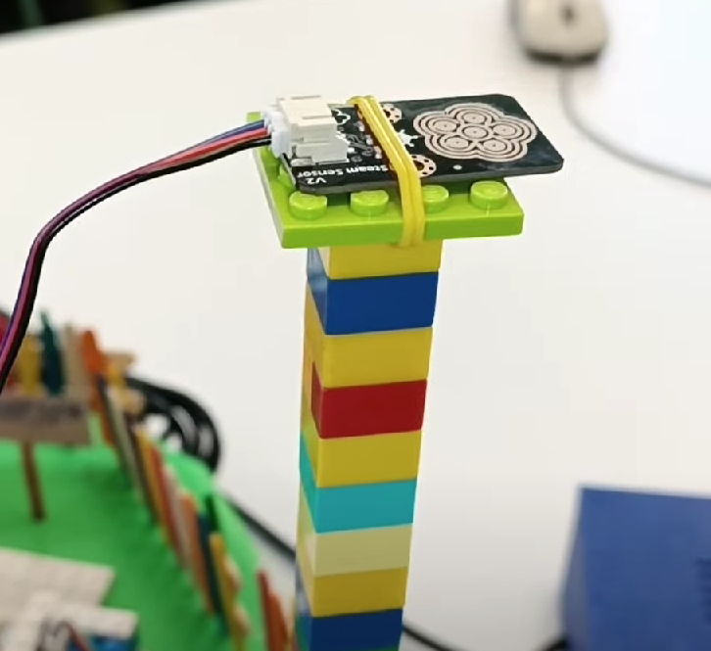
Ανεμόμετρο και αισθητήρας βροχής
Οι δυο αυτοί αισθητήρες μετράνε:
την ένταση του ανέμου,
την ύπαρξη βροχής.

Slide 9
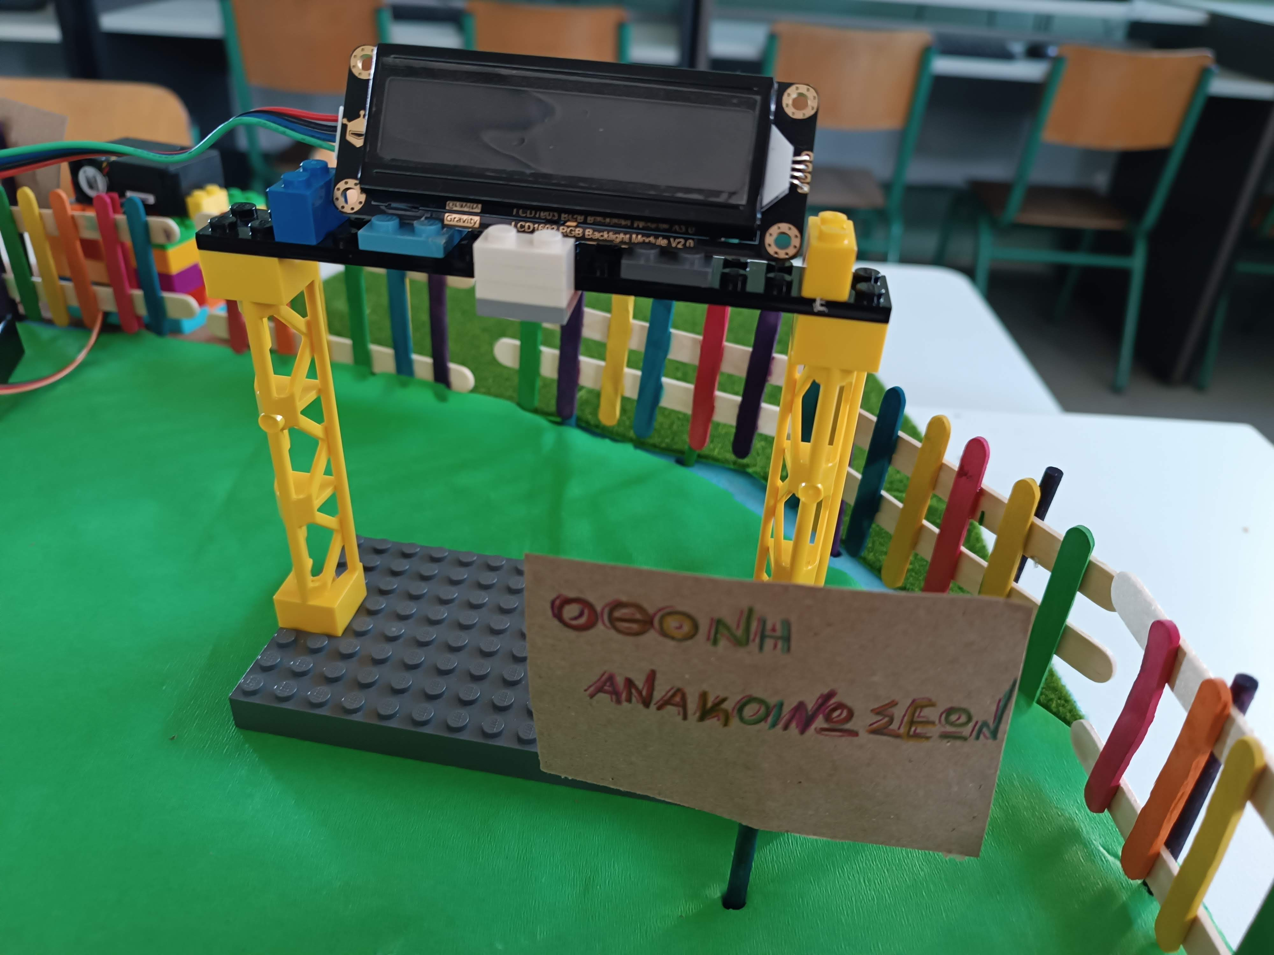
RGB Οθόνη ανακοινώσεων
Τα δεδομένα συλλέγονται σε πραγματικό χρόνο και παρουσιάζονται μέσω της οθόνης με μήνυμα αλλά και χρωματική ένδειξη της.
Έτσι οι κάτοικοι αλλά και οι επισκέπτες της περιοχής παρακολουθούν και ενημερώνονται για τις καιρικές συνθήκες που επικρατούν.

Slide 10
RBG Led
Δυο LED, με κατάλληλο χρωματικό κώδικα, προειδοποιούν τον πληθυσμό για ακραίες καιρικές συνθήκες όπως για τον συνδυασμό υψηλής θερμοκρασίας και υγρασίας ή την απότομη πρώτη της βαρομετρικής πίεσης που προμηνύει κακοκαιρία.

Slide 11
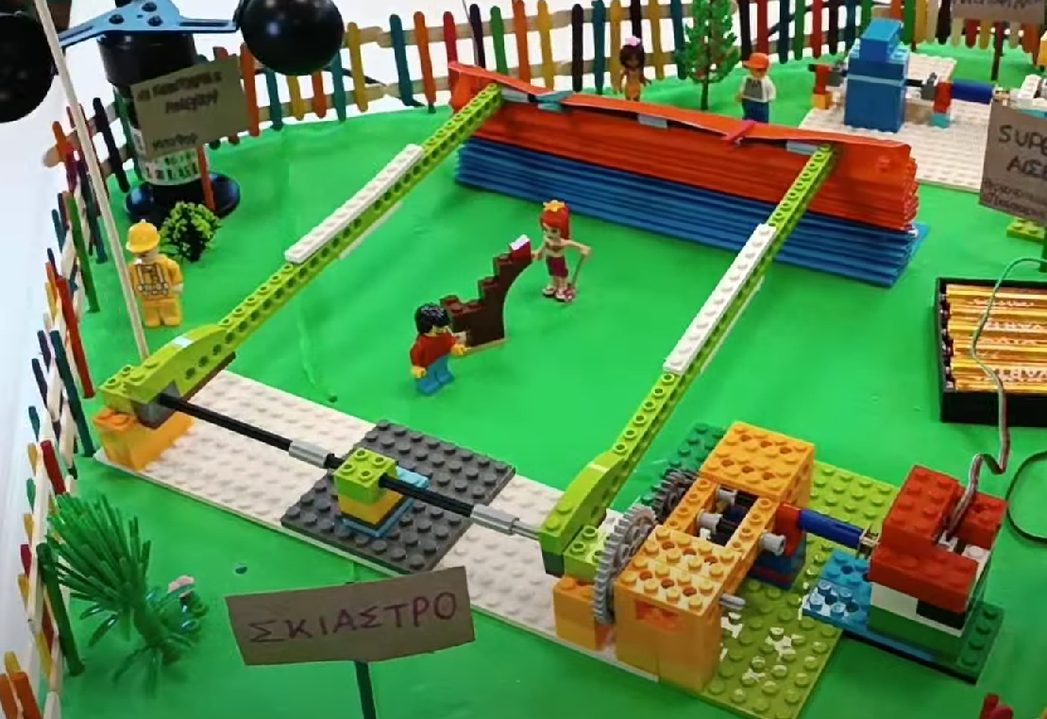
Σκίαστρο
Σχεδιάστηκε και προγραμματίστηκε ένα έξυπνο σκίαστρο, το οποίο καλύπτει ένα χώρο με παγκάκια που βρίσκεται σε σημείο της Πειραϊκής.
Το σκίαστρο ανεβαίνει αυτόματα όταν ανιχνεύεται βροχή ή όταν η θερμοκρασία ή η ακτινοβολία UV ξεπεράσουν κάποιο συγκεκριμένο όριο προσφέροντας προστασία και άνεση σε όσους βρίσκονται στον χώρο.

Slide 12
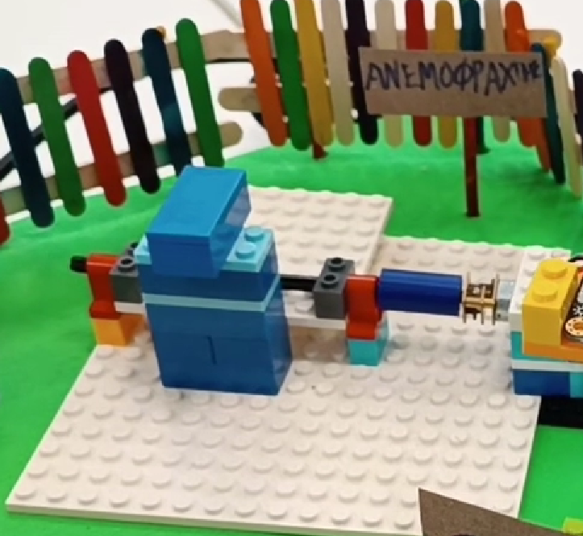
Ανεμοφράχτης
Παράλληλα, υπάρχει τοποθετημένο σε κατάλληλο σημείο ένα έξυπνο σύστημα προστασίας από τον άνεμο, το οποίο ενεργοποιείται σε συνθήκες έντονου ανέμου, μειώνοντας την αίσθηση ψύχους και καθιστώντας τον χώρο πιο φιλικό για χρήση.

Slide 13
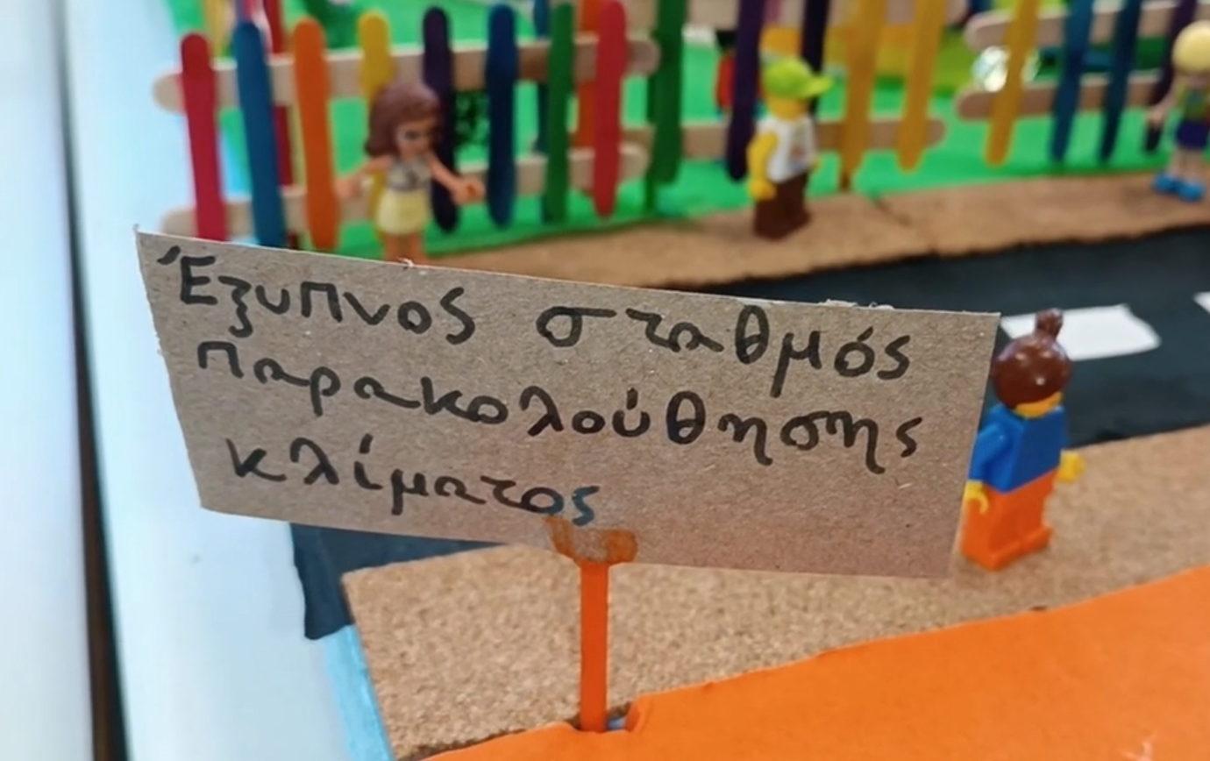
Εν κατακλείδι...
Μέσα από το έργο αυτό, κατανοήσαμε πώς τα κλιματικά δεδομένα μπορούν να αξιοποιηθούν για τη δημιουργία έξυπνων υποδομών και την ανάπτυξη δεξιοτήτων προγραμματισμού και επίλυσης προβλημάτων που θα μας επιτρέψουν να λειτουργήσουμε ως ενεργοί σχεδιαστές λύσεων για ένα πιο βιώσιμο και ανθρώπινο περιβάλλον.

